Slide 1
CHAPTER 6. COMBINATIONAL CIRCUITS
Adder
Half Adder
Full Adder
Parallel Adder
Comparer
Decoder
Encoder

Slide 2
Half Adder
Half Adder – HA
As mentioned before, binary addition is described below.
0+0 = 0,
0+1 = 1,
1+0 = 1,
1+1 = 10 (1 is carry)
A circuit which performs one-bit addition is called a half adder. In other words, a half adder is a combinational circuit which adds two 1-bit numbers and outputs the sum, and the carry.

Slide 3

Half Adder
Truth table of a half adder is as depicted below.
Sum = A ⊕ B
Carry = A.B
Logic diagram for a half adder Schematic symbol for a half adder
A B | Sum | Carry
0 0 | 0 | 0
0 1 | 1 | 0
1 0 | 1 | 0
1 1 | 0 | 1
Carry
Sum
Inputs
Sum
Carry

Slide 4
Full Adder
Full Adder – FA
A full adder has three inputs (two 1-bit binary numbers and carry in) and two outputs (sum and carry out). Compared to half adder, full adder has an extra input (carry in).
Truth table of a full adder is as depicted below.
Sum = A’.B’.ci+A’.B.ci’+A.B’.ci’+A.B.ci
= ci.(A’.B’+A.B)+ci’.(A’.B+A.B’)
= ci.(A⊕B)’+ci’.(A⊕B)
= A⊕B⊕ci
co = A’.B.ci+A.B’.ci+A.B.ci’+A.B.ci
= ci.(A⊕B)+A.B
Inputs |  |  | Outputs
A | B | ci | Sum | co
0 | 0 | 0 | 0 | 0
0 | 0 | 1 | 1 | 0
0 | 1 | 0 | 1 | 0
0 | 1 | 1 | 0 | 1
1 | 0 | 0 | 1 | 0
1 | 0 | 1 | 0 | 1
1 | 1 | 0 | 0 | 1
1 | 1 | 1 | 1 | 1

Slide 5

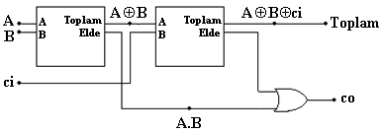
Full Adder
Sum = A⊕B⊕ci co = ci.(A⊕B)+A.B
Logic diagram for a full adder Schematic symbol for a full adder
We can create a full adder by using two half adders as depicted below.
In a half adder;
Carry = A.B
Sum = A ⊕ B
Sum
Inputs
Outputs
co
Sum
Carry
Sum
Carry
Sum

Slide 6
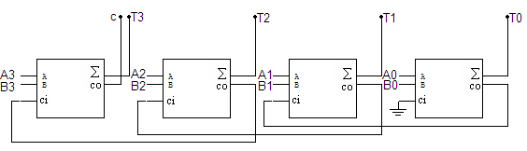
Parallel Adder
Parallel Binary Adder
We use half and full adders to add 1-bit binary numbers. We need parallel adders to add binary numbers with more than one bit. We can implement a parallel adder by cascading full adders. For example, we can implement a 4-bit parallel adder by cascading four full adders. In this implementation, we connect the carry output of each full adder to the carry input of the next full adder. We input 0 to the carry input of the full adder which adds the LSB’s. The carry output of the MSB’s is the carry output of the parallel adder.
A3 A2 A1 A0
+ B3 B2 B1 B0
c T3 T2 T1 T0

Slide 7
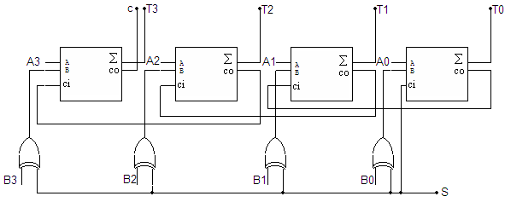
Parallel Adder
We can do binary subtraction by using two’s complement. The circuit below performs both addition and subtraction. The number we convert to two’s complement is (B3B2B1B0)₂.
When S = 0, the circuit performs addition.
When S = 1, the circuit performs subtraction.
A3 A2 A1 A0
± B3 B2 B1 B0
c T3 T2 T1 T0

Slide 8
Comparer
We use comparers to compare the magnitude of two binary numbers. We use EXOR or EXNOR gates to detect if they are equal or not.
For example, we can compare two 2-bit numbers (A1A0 and B1B0) using the circuit below.
This circuit outputs 1 when two numbers are equal, and outputs 0 when two numbers are different. We can expand this circuit to compare N-bit numbers.

Slide 9
Comparer
Örneğin 4 bitlik iki sayının (A3A2A1A0 ve B3B2B1B0) büyüklüklerini karşılaştırmak istersek o zaman şu ifadeleri yazabiliriz;
- Şayet A3 = 1 ve B3 = 0 ise A>B,
- Şayet A3 = 0 ve B3 = 1 ise A<B,
- Şayet A3 = B3 ise diğer düşük anlamlı bitlere bakmak gerekir.
Şu eşitlikler yazılabilir;
A>B çıkışı = A3.B3’+ (A3⊗B3).A2.B2’+ (A3⊗B3).(A2⊗B2).A1.B1’
+ (A3⊗B3).(A2⊗B2).(A1⊗B1).A0.B0’
A<B çıkışı = A3’.B3+ (A3⊗B3).A2’.B2+ (A3⊗B3).(A2⊗B2).A1’.B1
+ (A3⊗B3).(A2⊗B2).(A1⊗B1)A0’.B0
A=B çıkışı = (A3⊗B3).(A2⊗B2).(A1⊗B1).(A0⊗B0)

Slide 10
Decoder
En genel tanımıyla n adet girişi ve en fazla 2^{n} adet çıkışı bulunan kombinasyonel devrelerdir. Girişindeki ikili sayının decimal değeri ne ise, o çıkışı aktif olur.
2×4 lük bir kod çözücünün doğruluk tablosu şu şekildedir;
Y₀= X₁’.X₀’ 2×4 decoderin grafiksel gösterimi
Y₁= X₁’.X₀
Y₂= X₁.X₀’
Y₃= X₁.X₀
X₁ X₀ | Y₀ | Y₁ | Y₂ | Y₃
0 0 | 1 | 0 | 0 | 0
0 1 | 0 | 1 | 0 | 0
1 0 | 0 | 0 | 1 | 0
1 1 | 0 | 0 | 0 | 1
2×4 Decoder
0
Y₀
X₁
2¹
1
Y₁
X₀
2⁰
2
Y₂
3
Y₃

Slide 11
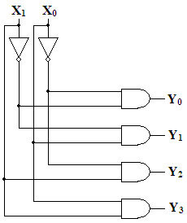
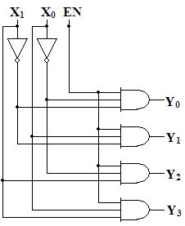
Decoder
Kod çözücülerde yetki (Enable - EN) girişi de kullanılabilir. EN = 1 iken normal şekilde çalışırken, EN = 0 ise çıkışlar aktif değildir (tüm çıkışlar 0’dır).
Y₀= X₁’.X₀’
Y₁= X₁’.X₀
Y₂= X₁.X₀’
Y₃= X₁.X₀

Slide 12
Decoder
Decoder’ler, lojik fonksiyonların gerçekleştirilmesinde kullanılabilirler. Kod çözücülerin her bir çıkışı, aslında minterm ifadeleridir.
Genel olarak n adet girişe ve m adet çıkışa sahip bir lojik ifade, n×2^{n} lik bir kod çözücü ve m adet de OR kapısı kullanılarak gerçekleştirilebilir.
Örnek: f(x,y,z) = Σ(0,1,3,5) ve g(x,y,z) = Σ(1,6,7) lojik ifadelerini bir kod çözücüyle gerçekleyelim.

Slide 13

Encoder
Kodlayıcılar, kod çözücülerin gerçekleştirdiğinin tersini yapan kombinasyonel devrelerdir. Genel olarak n adet çıkışı ve en çok 2^{n} adet de girişi vardır. Normal şartlarda girişlerinin sadece bir tanesinin 1 olması gerekir. Bu durumda çıkışında, hangi girişin 1 olduğunu gösteren ikili kod üretir. 4 girişli 2 çıkışlı bir kodlayıcının doğruluk tablosu aşağıdaki gibidir;
Z₁ = D₂+D₃
Z₀ = D₁+D₃
NI = D₀’.D₁’.D₂’.D₃’ (Giriş yoksa)
D₀ | D₁ | D₂ | D₃ | Z₁ Z₀
1 | 0 | 0 | 0 | 0 0
0 | 1 | 0 | 0 | 0 1
0 | 0 | 1 | 0 | 1 0
0 | 0 | 0 | 1 | 1 1
Aynı anda sadece bir tek girişin 1 olmasına müsaade edildiğinden, Z₁ ve Z₀ çıkışlarını Karnaugh ile hesap ederken, birden fazla girişin 1 olduğu durumları önemsiz durum (don’t care) olarak alabiliriz.
4×2 Encoder
D₀
0
D₁
1
2¹
Z₁
D₂
2
2⁰
Z₀
D₃
3

Slide 14
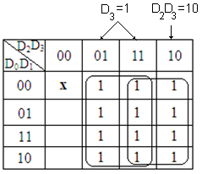
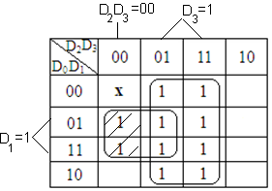
Encoder
Bazı durumlarda encoder’in girişlerinden sadece bir tanesinin 1 olması mümkün olmayabilir. Böyle durumlar da düşünülerek öncelikli kodlayıcılar (Priority encoders) geliştirilmiştir. Örnek bir gerçekleştirim, 4 giriş ve 3 çıkış için aşağıda verilmiştir. Öncelik sırası D₃’ten D₀’a doğrudur.
Z₁ = D₂+D₃ Z₀ = D₃ + D₂’.D₁
NI = D₀’.D₁’.D₂’.D₃’
D₀ | D₁ | D₂ | D₃ | Z₁ Z₀ NI
0 | 0 | 0 | 0 | x x 1
1 | 0 | 0 | 0 | 0 0 0
x | 1 | 0 | 0 | 0 1 0
x | x | 1 | 0 | 1 0 0
x | x | x | 1 | 1 1 0

Slide 15
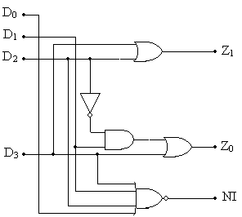
Encoder
Z₁ = D₂+D₃
Z₀ = D₃ + D₂’.D₁
NI = D₀’.D₁’.D₂’.D₃’ = (D₀+D₁+D₂+D₃)’
4×2 öncelikli encoder devresi

